Slide 1
ESCUELA NORMAL DE EDUCACIÓN PREESCOLAR DEL
ESTADO DE COAHUILA DE ZARAGOZA
Institución de Práctica: Jardín de Niños “ María L. Pérez de Arreola”.
Clave: 05EJN0118Z Zona Escolar: 107
Grado en el que realiza su práctica: 2° C y 3° B.
Nombre del Educador(a) Titular: Tamara Castillón Meza
Total de alumnos: 34
Niños: 17
Niñas: 17
Período de Práctica: Del 01 de Marzo al 02 de Julio de 2021
Nombre del Alumno Practicante: Jimena Guadalupe Charles Hernández
Grado: 4° Sección: “B” Número de Lista: 4

Slide 2
Propósito de la jornada de práctica
Ejecutar una intervención pedagógica que brinde apertura hacia el manejo de las herramientas tecnológicas de forma adecuada para implementar actividades innovadoras, así como desarrollar la evaluación , con el fin de satisfacer las demandas de aprendizaje de los alumnos ante la situación que se vive actualmente, al tiempo que se consolidan las competencias del perfil de egreso de la Educación Normal.

Slide 3
Jardín de Niños María L. Pérez de Arreola
Grupo de 2º C y 3° B
Educadora titular: Tamara J. Castillón Meza
Educadora practicante: Jimena G. Charles Hernández

Slide 4
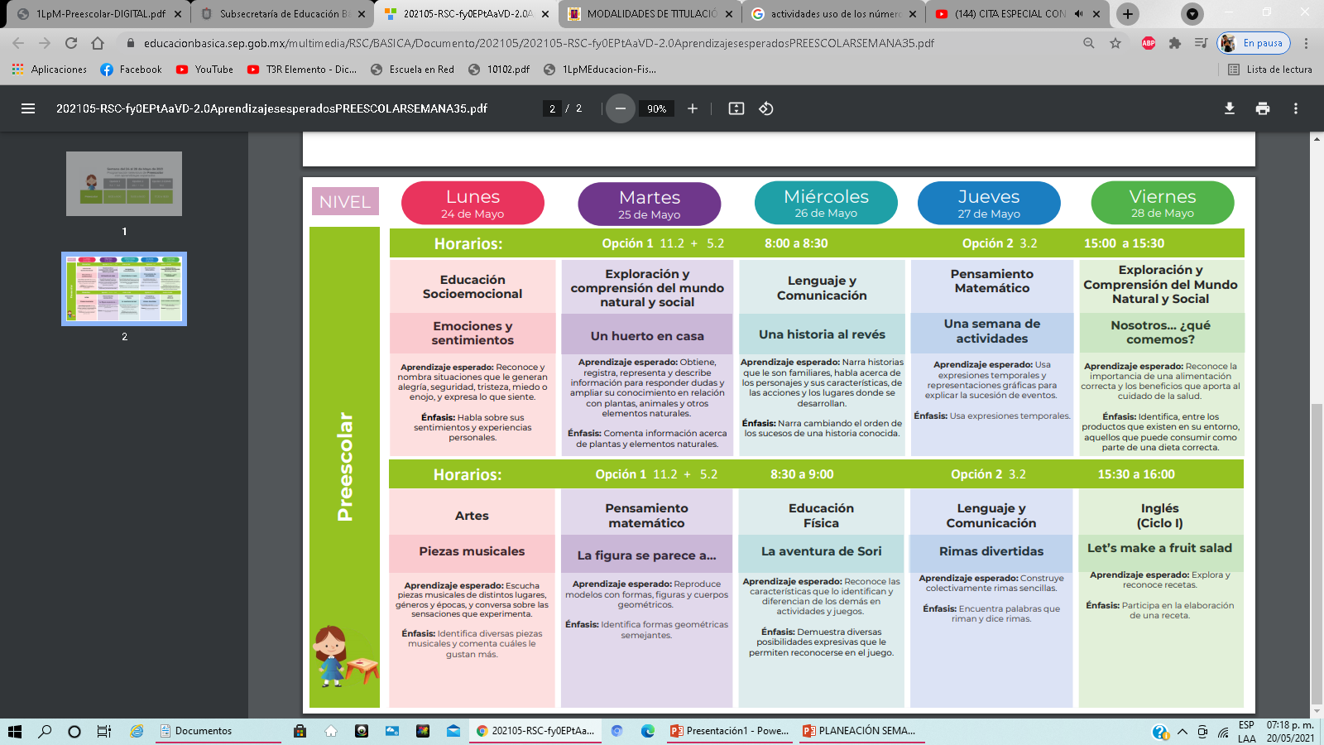
Aprendizajes Esperados semana 35

Slide 5
Cronograma
Aprende en casa
J.N. María L. Pérez de Arreola
Maestra titular: Tamara Castillón
Maestra practicante: Jimena Charles
Semana del 24 al 28 de Mayo 2021
LUNES | MARTES | MIÉRCOLES | JUEVES | VIERNES
Aprende en casa TV 8:00 A. M | Aprende en casa TV 8:00 A.M Conexión 9:00 A.M Zoom | Aprende en casa TV 8:00 A.M Conexión 9:00 A.M Zoom | Aprende en casa TV 8:00 A.M. Conexión 9:00 A. M Zoom
Aprende en casa TV
8:00 A.M.
Cargar puntualmente las evidencias de cuadernillo en la plataforma de Facebook.
Constantemente se encargan tareas para reforzar los aprendizajes vistos en las clases virtuales.
2º grado

Slide 6
Cronograma
Aprende en casa
J.N. María L. Pérez de Arreola
Maestra titular: Tamara Castillón
Maestra practicante: Jimena Charles
Semana del 24 al 28 de Mayo 2021
LUNES | MARTES | MIÉRCOLES | JUEVES | VIERNES
Aprende en casa TV 8:00 A. M | Aprende en casa TV 8:00 A.M Conexión 10:00 A.M Zoom | Aprende en casa TV 8:00 A.M Conexión 10:00 A.M Zoom | Aprende en casa TV 8:00 A.M. Conexión 10:00 A. M Zoom
Aprende en casa TV
8:00 A.M.
Cargar puntualmente las evidencias de cuadernillo en la plataforma de Facebook.
Constantemente se encargan tareas para reforzar los aprendizajes vistos en las clases virtuales.
3º grado

Slide 7
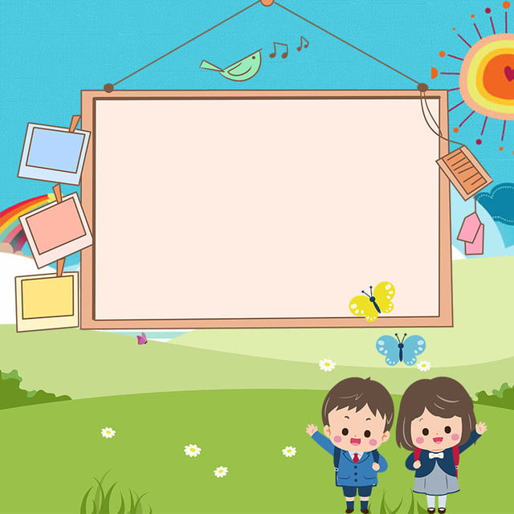
SEMANA DEL
24 AL 28 DE
Mayo

Slide 8
Materiales o recursos:
Tabla, recortes de objetos con figura geométrica, pegamento, presentación, audio.
MARTES 25 DE MAYO DE 2021
Nombre del programa de televisión: La figura se parece a...
Campo/ Área: Pensamiento matemático. Aprendizaje esperado: Reproduce modelos con formas, figuras y cuerpos geométricos. Énfasis: Identifica formas geométricas semejantes.
Inicio: Identifica cuáles son las figuras geométricas que aparecen en la presentación y comenta algunas de sus características. Desarrollo: Observa los recortes que tiene al alcance, clasifica en la tabla a qué figura geométrica corresponden según su forma y características. Intercambia puntos de vista con sus compañeros, pega los recortes en las columnas. Cierre: Envía un audio corto en el que conversa acerca de un objeto que encuentra en su hogar y que tiene las características de una figura geométrica, por ejemplo: Mi televisión tiene forma de rectángulo, con dos lados cortos y dos largos.

Slide 9
Materiales o recursos:
Girasol, presentación, colores, semillitas, dibujo de girasol, pegamento.
MIÉRCOLES 26 DE MAYO DE 2021
Nombre del programa de televisión: Un huerto en casa
Campo/ Área: Exploración y Comprensión del Mundo Natural y Social. Aprendizaje esperado: Obtiene, registra, representa y describe información para responder dudas y ampliar su conocimiento en relación con plantas, animales y otros elementos naturales. Énfasis: Comenta información acerca de plantas y elementos naturales.
Inicio: Responde: ¿Conocen los girasoles?, ¿A quiénes les gustan los girasoles? , ¿Saben por qué se llaman de esta forma? Desarrollo: Conoce las principales características de los girasoles, después sigue los pasos para decorar su girasol: Colorea el tallo y las hojas. Pega las semillitas en el centro del girasol. Escribe en la parte final de la hoja, la característica que más le sorprendió. Cierre: Expresa con el resto del grupo, sobre qué otras plantas, animales o elementos naturales le gustaría conocer.

Slide 10
Materiales o recursos:
JUEVES 27 DE MAYO DE 2021
Nombre del programa de televisión: Rimas divertidas
Campo/ Área: Lenguaje y Comunicación. Aprendizaje esperado: Construye colectivamente rimas sencillas. Énfasis: Encuentra palabras que riman y dice rimas.
Inicio: Contesta: ¿Conocen qué es una rima?, ¿En dónde las han escuchado o visto?, ¿Creen que podamos crear rimas? Desarrollo: Observa las imágenes, comenta de qué objeto, figura u objeto se trata. Posteriormente, identifica cuáles palabras riman entre sí, escribe en su cuaderno las palabras. Cierre: Comparte las rimas creadas en clase con alguien de su familia, en las palabras señala la terminación que logra la rima. Ejemplo: Tesoro Adoro

Slide 11
Instrumento de evaluación
Alumno: Fecha: __ mayo de 2021
Campo formativo/área de desarrollo: Pensamiento matemático.
Organizador curricular 1: Forma, espacio y medida. | Organizador curricular 2: Figuras y cuerpos geométricos.
Aprendizaje esperado: Reproduce modelos con formas, figuras y cuerpos geométricos.
Indicadores:
Conoce diferentes figuras geométricas y algunas de sus características.
Sigue las indicaciones para clasificar correctamente los recortes en la tabla.
Identifica la forma geométrica de diversos objetos o artículos, por medio de sus características.
Reproduce modelos de formas o figuras geométricas al reconocer objetos de su hogar.
Logrado En proceso
Describe el proceso del alumno:

Slide 12
Instrumento de evaluación
Alumno: Fecha: __ mayo de 2021
Campo formativo/área de desarrollo: Exploración y Comprensión del Mundo Natural y Social.
Organizador curricular 1: Mundo natural. | Organizador curricular 2: Exploración de la naturaleza.
Aprendizaje esperado: Obtiene, registra, representa y describe información para responder dudas y ampliar su conocimiento en relación con plantas, animales y otros elementos naturales.
Indicadores:
Conoce las principales características de los girasoles.
Intercambia comentarios u opiniones con sus compañeros para enriquecer su conocimiento.
Realiza cuestionamientos referentes a plantas, animales o elementos de la naturaleza.
Elabora su girasol al seguir cada uno de los pasos establecidos.
Logrado En proceso
Describe el proceso del alumno:

Slide 13
Instrumento de evaluación
Alumno: Fecha: __ mayo de 2021
Campo formativo/área de desarrollo: Lenguaje y Comunicación.
Organizador curricular 1: Literatura. | Organizador curricular 2: Producción, interpretación e intercambio de poemas y juegos literarios.
Aprendizaje esperado: Construye colectivamente rimas sencillas.
Indicadores:
Identifica qué es una rima.
Comenta en qué textos, situaciones o momentos se utilizan las rimas.
Relaciona las palabras que riman entre sí y señala su terminación.
Construye rimas sencillas de manera autónoma.
Logrado En proceso
Describe el proceso del alumno:

Slide 14
Adecuaciones curriculares
Observaciones

Slide 15
Firmas
_____________________________________
Firma del docente de la Escuela Normal
___________________________________
Firma del estudiante Normalista
__________________________________
Firma del profesor titular

